Slide 1
Homework SQL Query
Truong Hoai Nam

Slide 2
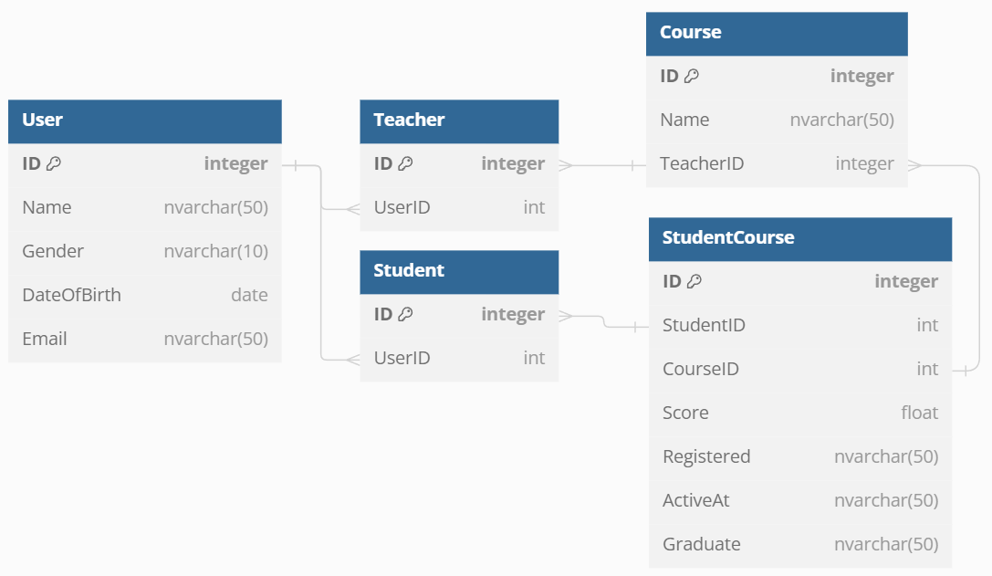
General database
Link database: https://dbdiagram.io/d/Homework-SQL-Query-66325f0b5b24a634d0424c0d

Slide 3
General database

Slide 4
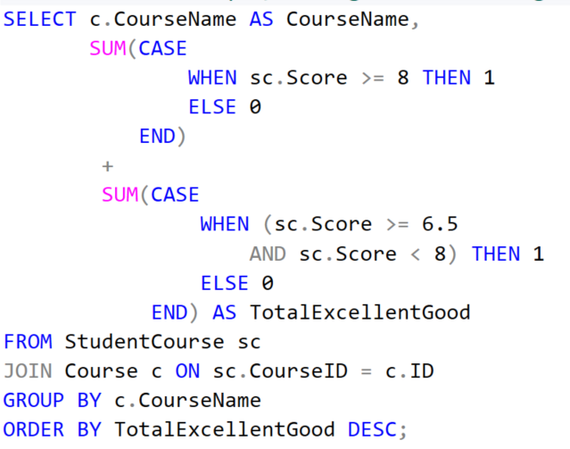
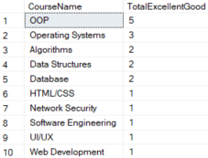
Danh sách khóa học có tổng số sinh viên giỏi khá cao nhất

Slide 5
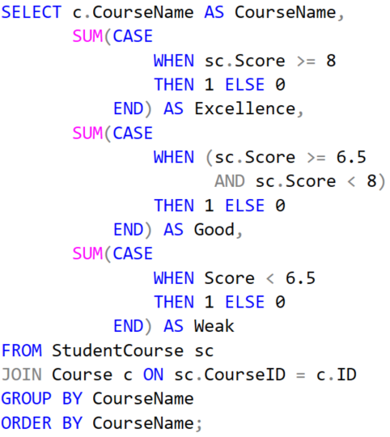
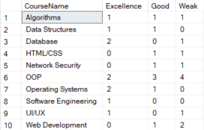
Thống kê khóa học có bao nhiêu sinh viên giỏi, khá, yếu

Slide 6
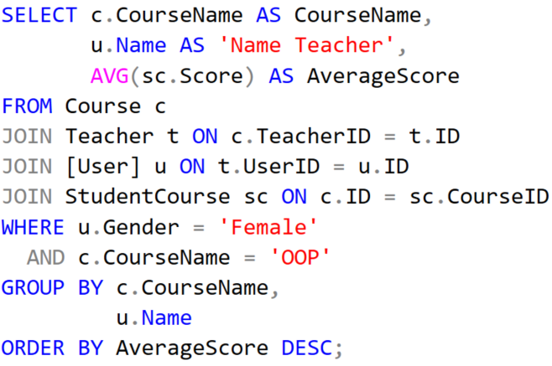

Danh sách khóa học có giáo viên phụ trách là nữ dạy môn OOP có tổng điểm trung bình cao nhất

Slide 7
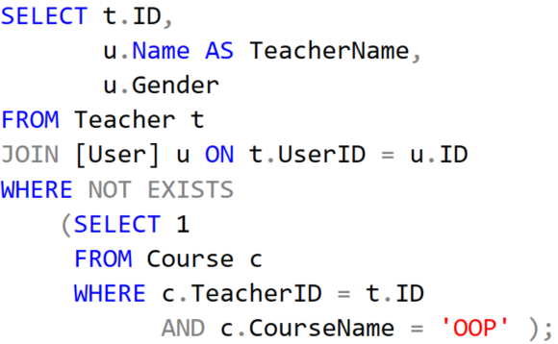
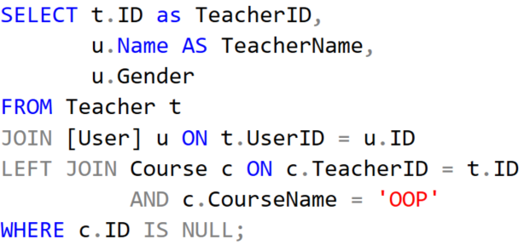

Danh sách giáo viên chưa bao giờ dạy môn OOP
Cách 1: Dùng WHERE NOT EXISTS
Cách 2: Dùng LEFT JOIN

Slide 8
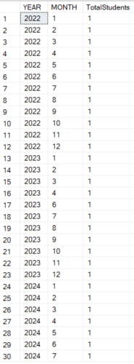
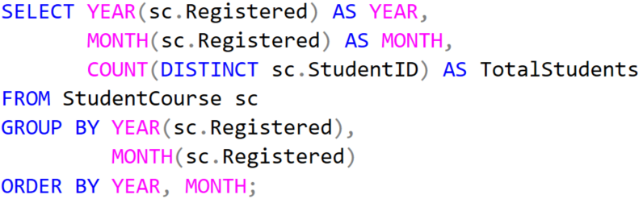
Thống kê tổng số sinh viên đăng ký theo tháng

Slide 9
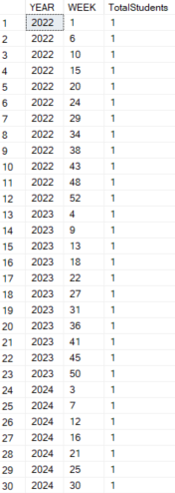
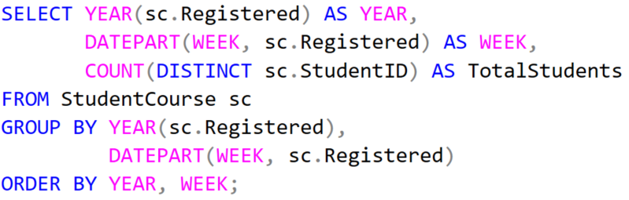
Thống kê tổng số sinh viên đăng ký theo tuần

Slide 10
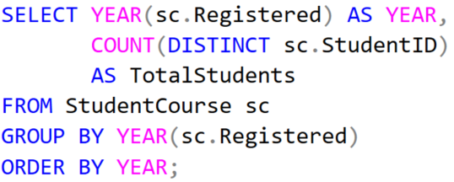

Thống kê tổng số sinh viên đăng ký theo năm

Slide 11
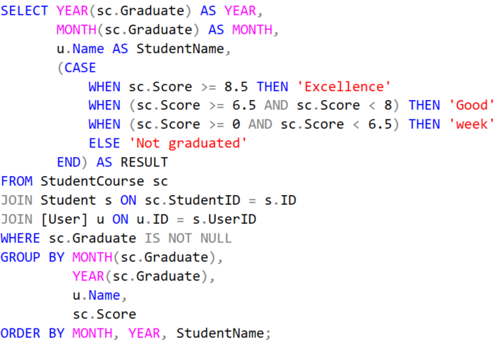
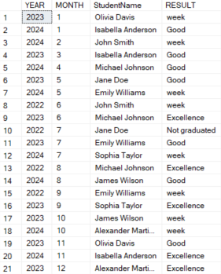
Danh sách sinh viên đậu loại giỏi, trung bình, rớt theo từng tháng

Slide 12
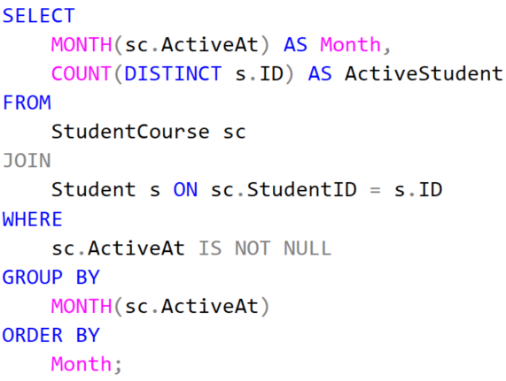
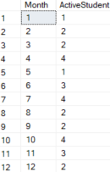
Danh sách month active students

Slide 13

Thanks for watching

